Slide 1
Live Framework 入門 その２
ＪＺ５（松江）
2009/8/22

Slide 2
自己紹介
ＪＺ５（松江祐輔）＠わんくま同盟
jz5 ＠Twitter
仕事： SystemVerilogを使いたい
Windows Liveの記事も書いてます＠ gihyo.jp
katamari.wankuma.com
katamari.jp

Slide 3
はじめに
CTPを元にした話しです。
私が入門しました。
目次
Live Framework 概要
Live Mesh Services
Live Framework Programming

Slide 4
Azure Service Platform & Live Services
Live Framework 概要
Live Services: Azure Service Platformのビルディングブロックのひとつ
Azure Service Platform
Live Services
.NET Services
SQL Services
…
Windows Azure

Slide 5
Live Services
ユーザーデータとアプリケーションリソースを扱う
Live Services
Mesh Services
ユーザー
デバイス
アプリ
同期
認証
連絡先
記憶域
通信＆
接続状況
検索＆
地図

Slide 6
Live Framework
Live Servicesを利用するための統一的な手法
オープン・シンプルな仕様
HTTP and (XML or JSON)
リソース指向
Client・Web共通の プログラミングモデル
Live Servicesを利用したプログラミングができる！

Slide 7
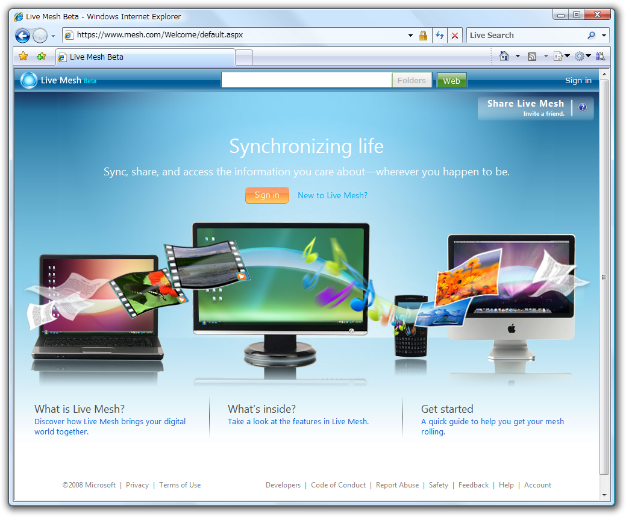
Live Mesh
Live Mesh Services
Live Mesh Beta http://mesh.com
ファイルの同期・共有
エクスプローラと統合
Webブラウザアクセス
招待したユーザー同士
オンラインストレージ
5GB
リモートデスクトップ

Slide 8
Live Mesh Keywords
Devices: Meshに接続されているデバイス
PC, Mac, 携帯電話
ゲーム機, カメラ, プリンターなど
Amazon, Flickr, YouTubeなど
Cloud Devices(Storage & Computing)
Live Desktop
Deviceのひとつ, Web上のPC, Webブラウザからアクセス
Mesh bar: ウィンドウに付く情報ウィンドウ

Slide 9
Live Framework CTP
Live Mesh Betaとは異なる開発者向けLive Mesh Servicesを用意
Live Framework Client
Developer Sandbox
Mesh-enabled Web アプリケーション

Slide 10
Mesh-enabled Web App
Web App + Desktop App
どこからでもアクセス(Web Sites & Devices & Live Desktop)
オフライン実行
データの同期・共有
自動アップグレード
サンドボックス内で実行
Live Meshサービスでホスト

Slide 11
Live Framework による開発
Live Framework Programming
Live Framework SDK and Tools
.NET Kit
Silverlight Kit
JavaScript Kit
各種ユーザー登録や環境準備が必要
低レベルなHTTPやXML/JSONを意識せずにプログラミング可能
Live Framework
検索

Slide 12
Live Operating Environment
Live Services
LOE
Web
Apps
Cloud
HTTP(S)
http://user.windows.net
Desktop
Apps
Mobile
Apps
Flash/
Ajax/SL
Devices

Slide 13
Live Operating Environment
LOE
Live Services
Cloud
HTTP(S)
Devices
Desktop
Apps
P2P
Local
Cache
HTTP
Mobile
Apps
Client
LOE
http://localhost:2048

Slide 14
LOEへの接続
Live Framework SDK DLLsを参照
var creds = new NetworkCredential("***@hotmail.com", "password");
var loe = new LiveOperatingEnvironment();
loe.Connect(creds, new LiveItemAccessOptions(true));
https://user-ctp.windows.net/ or
http://localhost:2048/
へアクセス

Slide 15
リソースへのアクセスの前に
リソース指向（Live Fxの特長のひとつ）
リソース: Applications, Folders/Files, Devices, Etc.
URIで表現可能
HTTPメソッドでアクセス可能

Slide 16
リソースモデル
Live Frameworkでは何がリソース？
Service
Endpoint
https://user-ctp.windows.net/V0.1/Mesh/MeshObjects
Scripts
Mesh
Profiles
Contacts
Devices
Applications
Mesh
Objects
News
…
…
Data Feeds
…
…
Data Entries
…

Slide 17
Mesh Objects
Mesh Servicesで同期される単位
例: Live Mesh Folder
Data Feedのコレクションを持つ
Data Entry
写真や文書などひとつのデータを表す単位
Data Feed
Data Entryのコレクションを持つ

Slide 18
リソースへアクセス
Devicesの一覧
Mesh Objectの一覧
foreach (var d in loe.Mesh.Devices.Entries)
{
Console.WriteLine(d.Resource.Title);
}
foreach (var m in loe.Mesh.MeshObjects.Entries)
{
Console.WriteLine(m.Resource.Title);
}

Slide 19
Mesh Objectの作成
Live Mesh Folderの作成
var folder = new MeshObject();
folder.Resource.Title = "新しいフォルダ";
folder.Resource.Type = "LiveMeshFolder";
loe.Mesh.MeshObjects.Add(ref folder);
var fileSystem = new DataFeed();
fileSystem.Resource.Title = "LiveMeshFiles";
fileSystem.Resource.Type = "LiveMeshFiles";
fileSystem.Resource.HandlerType = "FileSystem";
folder.DataFeeds.Add(ref fileSystem);
var fs = new System.IO.FileStream(@"C:\misao.png", System.IO.FileMode.Open);
fileSystem.DataEntries.Add(fs, "misao.png", "image/png");
fs.Close();

Slide 20
応用？
独自データの保存
MeshObject, DataEntryにあるSetUserData, GetUserDataメソッド
更新通知
ChangeNotificationReceivedイベント
同期と衝突
DataFeed.SyncEntries.Entries プロパティ

Slide 21
Mesh-enabled Web Appの開発
Mesh-enabled Web AppはMesh Objectのひとつ
Mesh barが利用可能
SDK/ToolsでクライアントAppとほぼ同等な記述で開発可能
Note: ユーザーによる許可がない限り、自分のData Feeds, Data Entries以外にはアクセス不可

Slide 22
まとめ
Live Framework 概要
Live Servicesへアクセスする統一的手法
Live Mesh Services
Betaと開発者向けCTP
Live Framework Programming
.NETなら楽ちん
Enjoy Live Programming

